Slide 1



TRƯỜNG THCS AN HẢI
BỘ MÔN KHTN LỚP 7
Giáo viên : Dương Mỹ Đại

Slide 2
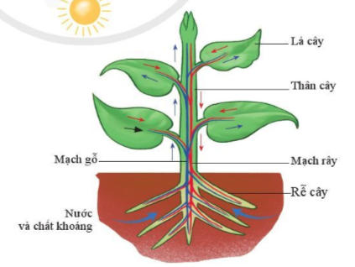
BÀI 30: TRAO ĐỔI NƯỚC VÀ CÁC CHẤT DINH DƯỠNG
Ở THỰC VẬT

Slide 3
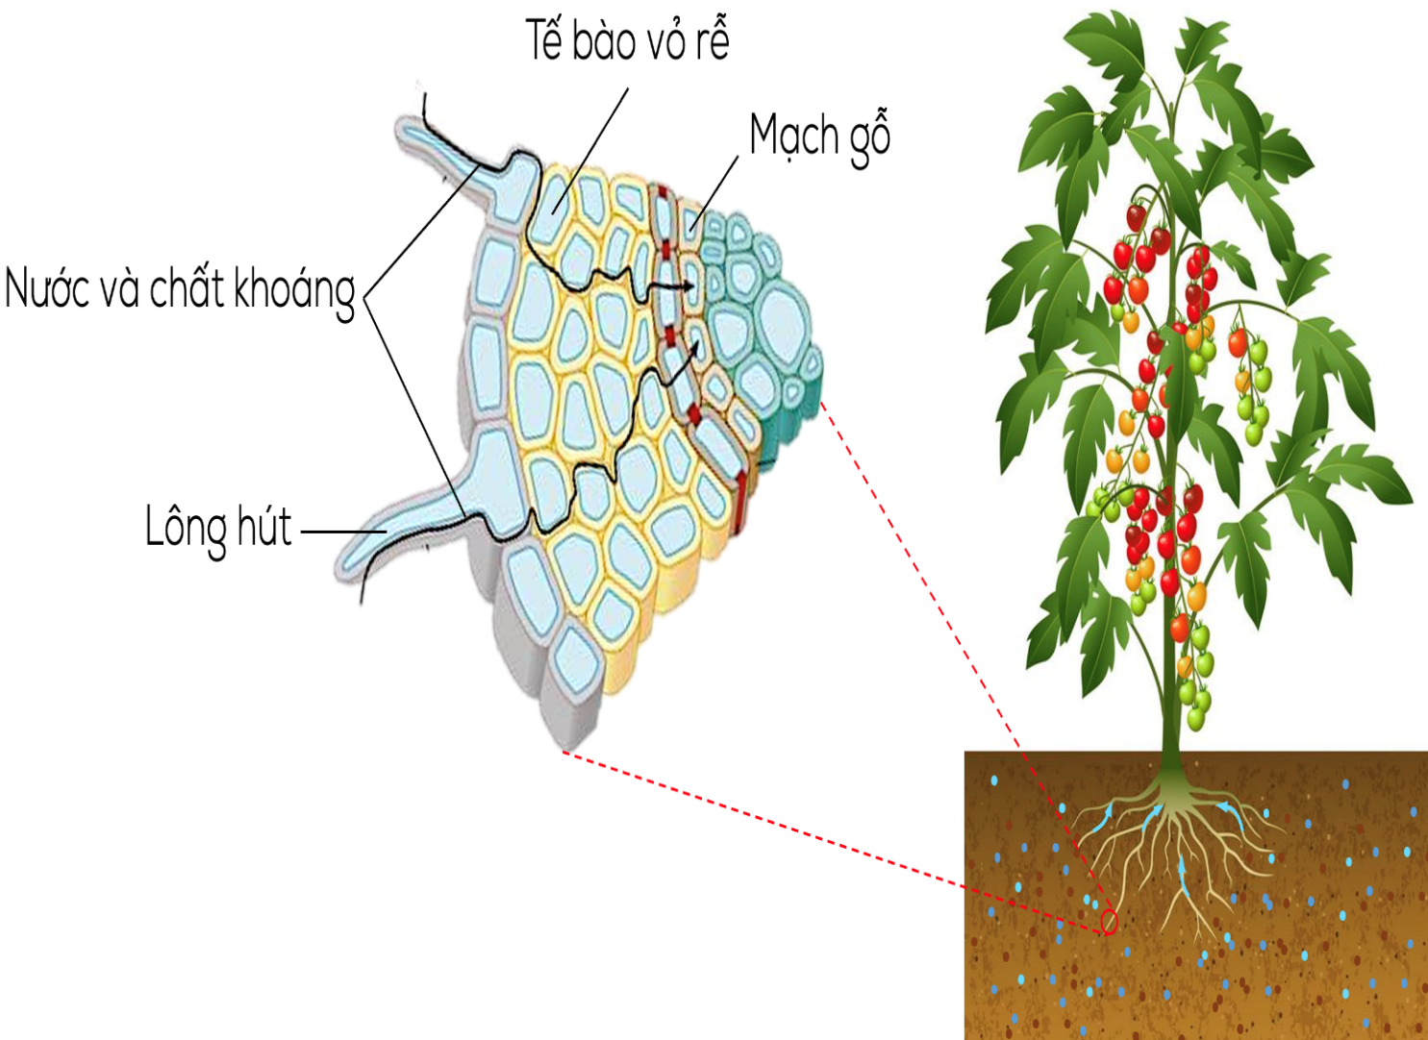
I. Sự hấp thụ nước và chất khoáng từ môi trường ngoài vào rễ.
BÀI 30: TRAO ĐỔI NƯỚC VÀ CÁC CHẤT DINH DƯỠNG
Ở THỰC VẬT
THẢO LUẬN:
1/ Rễ cây hút nước và muối khoáng được nhờ đâu?
2/ Mô tả con đường hấp thụ nước và chất khoáng từ đất vào cây?
3/ Tại sao sự hút nước và muối khoáng không thể tách rời?

Slide 4
I. Sự hấp thụ nước và chất khoáng từ môi trường ngoài vào rễ
BÀI 30: TRAO ĐỔI NƯỚC VÀ CÁC CHẤT DINH DƯỠNG
Ở THỰC VẬT

Slide 5
I. Sự hấp thụ nước và chất khoáng từ môi trường ngoài vào rễ
BÀI 30: TRAO ĐỔI NƯỚC VÀ CÁC CHẤT DINH DƯỠNG
Ở THỰC VẬT
- Nước và chất khoáng hoà tan trong đất được các tế bào lông hút hấp thụ vào rễ rồi vận chuyển theo mạch gỗ từ rễ lên các bộ phận khác của cây.
- sơ đồ đường đi của nước vào mạch gỗ:
Nước và chất khoáng hòa tan Lông hút Tế bào vỏ rễ Mạch gỗ

Slide 6
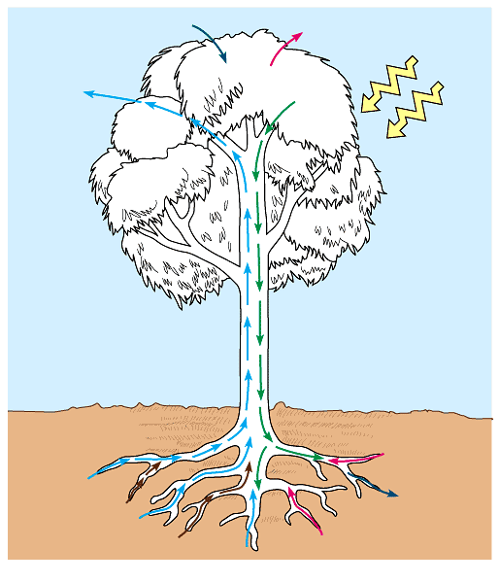
I. Sự hấp thụ nước và chất khoáng từ môi trường ngoài vào rễ
BÀI 30: TRAO ĐỔI NƯỚC VÀ CÁC CHẤT DINH DƯỠNG
Ở THỰC VẬT
II. Sự vận chuyển các chất trong cây.
Các chất trong thân vận chuyển theo con đường nào?

Slide 7
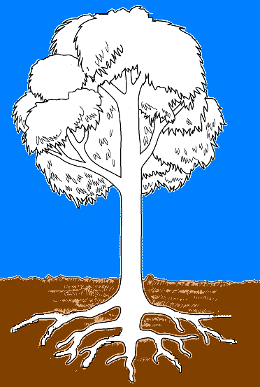
CO₂
Lá
Chất hữu cơ
Loại
mạch
Hướng v/c
chủ yếu
Chất được
Vận chuyển
Nguồn gốc của
Chất được v/c
Mô tả Con đường vận chuyển nước, muối khoáng và chất hữu cơ?
Mạch
Gỗ
Từ rễ lá
Nước và
Muối khoáng
Do rễ hút từ
Ngoài m.trường
Từ lá CQ
tích lũy,
CQ cần dùng
Chất hữu cơ
Do lá quang hợp
Tạo ra
Mạch
rây
- Nước và muối khoáng được hấp thụ vào rễ, rồi được vận chuyển theo mạch gỗ lên các bộ phận của cây (dòng đi lên).
Thân
Nước và
chất khoáng
- Chất hữu cơ tổng hợp ở lá được vận chuyển theo mạch rây đến các bộ phận của cây (dòng đi xuống).
Rễ

Slide 8
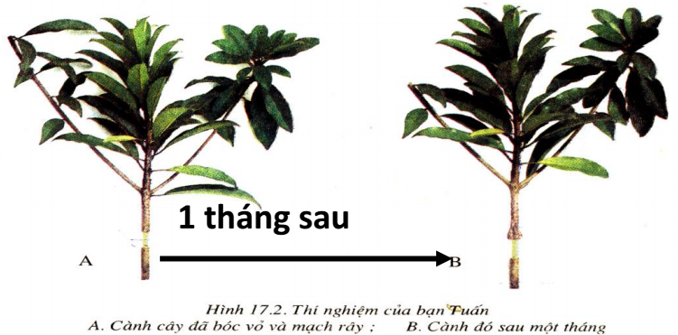
Quan sát sự thay đổi của mép phía trên và phía dưới của vỏ cây
khi bị khoanh vỏ sau 1 tháng. Giải thích hiện tượng đó.
Hiện tượng: Phần vỏ cây mép phía trên bị phình ra.
Kết luận: Thân cây gồm có mạch rây và mạch gỗ. Trong đó mạch rây ở sát lớp vỏ cây nhất, có chức năng vận chuyển chất hữu cơ từ lá cây xuống rễ cây. Khi bạn bóc vỏ cây, đồng thời cũng bóc cả phần mạch rây ra. Chất hữu cơ từ lá cây chuyển xuống thân bị tích lại ở phần mép vỏ trên. Cứ thế mép vỏ trên cứ phình to ra.

Slide 9
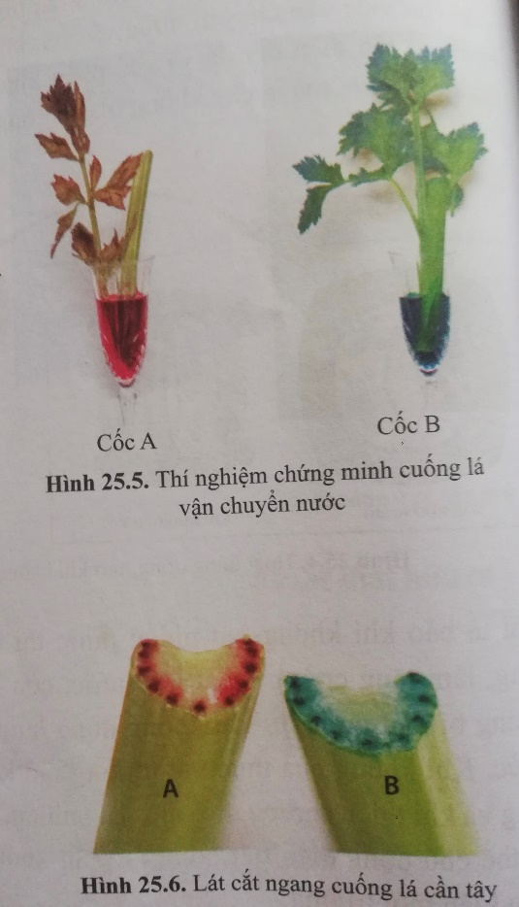
Các em hãy thiết kế thí nghiệm chúng minh nước và chất khoáng hoà tan được vận chuyển trong cây theo mạch gỗ từ rễ lên các bộ phận khác của cây ?

Slide 10
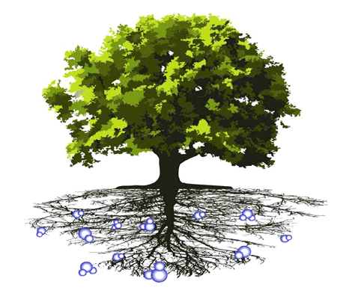

Khoảng 98 % nước thoát ra ngoài môi trường
Khoảng 2% nước được giữ lại
Em có biết
100 % nước hút vào qua rễ

Slide 11
I. Sự hấp thụ nước và chất khoáng từ môi trường ngoài vào rễ
BÀI 30: TRAO ĐỔI NƯỚC VÀ CÁC CHẤT DINH DƯỠNG
Ở THỰC VẬT
II. Sự vận chuyển các chất trong cây.
III. Quá trình thoát hơi nước ở lá
1. Ý nghĩa sự thoát hơi nước ở lá.

Slide 12
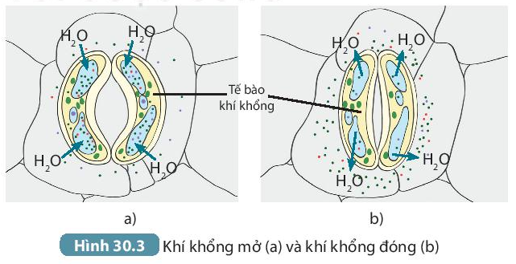
BÀI 30: TRAO ĐỔI NƯỚC VÀ CÁC CHẤT DINH DƯỠNG
Ở THỰC VẬT
III. Quá trình thoát hơi nước ở lá
1. Ý nghĩa sự thoát hơi nước ở lá.
Quan sát Hình 30.3, mô tả quá trình thoát hơi nước qua khí khổng và cho biết độ mở của khí khổng phụ thuộc chủ yếu vào yếu tố nào?

Slide 13
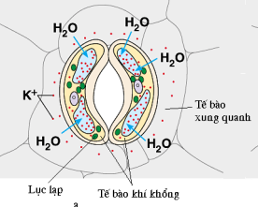
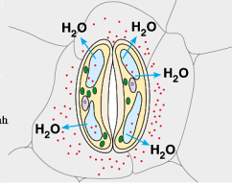
BÀI 30: TRAO ĐỔI NƯỚC VÀ CÁC CHẤT DINH DƯỠNG
Ở THỰC VẬT
III. Quá trình thoát hơi nước ở lá
1. Ý nghĩa sự thoát hơi nước ở lá.
Quan sát Hình 30.3, mô tả quá trình thoát hơi nước qua khí khổng và cho biết độ mở của khí khổng phụ thuộc chủ yếu vào yếu tố nào?
- Khi cây đủ nước, tế bào khí khổng trương nước làm khí khổng mở rộng tăng cường thoát hơi nước.
- Khi cây thiếu nước tế bào khí khổng sẽ xẹp xuống, khí khổng đóng lại => giảm thoát hơi nước.
Độ mở của khí khổng phụ thuộc vào lượng nước có trong tế bào khí khổng.

Slide 14
BÀI 30: TRAO ĐỔI NƯỚC VÀ CÁC CHẤT DINH DƯỠNG
Ở THỰC VẬT
III. Quá trình thoát hơi nước ở lá
1. Hoạt động đóng mở khí khổng.
Quá trình thoát hơi nước ở lá cây phụ thuộc vào sự đóng, mở của khí khổng.
- Khi cây đủ nước, tế bào khí khổng trương nước làm khí khổng mở rộng tăng cường thoát hơi nước.
- Khi cây thiếu nước tế bào khí khổng sẽ xẹp xuống, khí khổng đóng lại giảm thoát hơi nước.

Slide 15
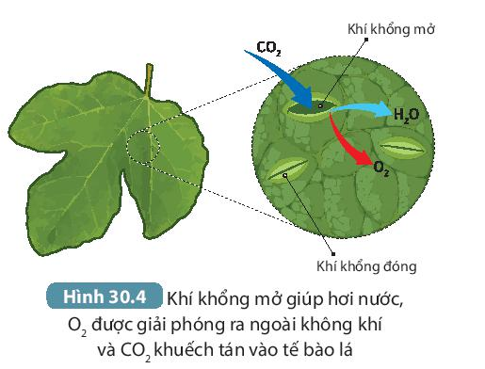
BÀI 30: TRAO ĐỔI NƯỚC VÀ CÁC CHẤT DINH DƯỠNG
Ở THỰC VẬT
III. Quá trình thoát hơi nước ở lá
1. Hoạt động đóng mở khí khổng.
2. Ý nghĩa sự thoát hơi nước ở lá.
GV yêu cầu HS nghiên cứu thông tin sgk, quan sát hình 30.4 sgk tìm hiểu ý nghĩa của sự thoát hơi nước ở lá và trả lời 2 câu hỏi sgk.
1. Thoát hơi nước có vai trò gì đối với thực vật và đối với môi trường?
2. Tại sao vào những ngày hè nắng nóng, khi đứng dưới bóng cây, chúng ta có cảm giác mát mẻ, dễ chịu?

Slide 16
BÀI 30: TRAO ĐỔI NƯỚC VÀ CÁC CHẤT DINH DƯỠNG
Ở THỰC VẬT
2. Ý nghĩa sự thoát hơi nước ở lá.
1. Thoát hơi nước có vai trò gì đối với thực vật và đối với môi trường?
- Thoát hơi nước là động lực trên của dòng mạch gỗ, đóng vai trò như lực kéo, giúp nước và chất khoáng vận chuyển trong thân.
- Khí khổng mở ra giúp hơi nước thoát ra, đồng thời giúp khí CO₂ đi vào lá cung cấp nguyên liệu cho quá trình quang hợp và giải phóng O­₂ ra ngoài.
- Thoát hơi nước giúp điều hòa nhiệt độ cho cây, làm mát không khí xung quanh.
2. Tại sao vào những ngày hè nắng nóng, khi đứng dưới bóng cây, chúng ta có cảm giác mát mẻ, dễ chịu?
Tại vì cây thoát hơi nước ra ngoài không khí làm hạ nhiệt độ không khí, ngoài ra ,cây quang hợp tạo ra khí oxygen giúp quá trình hô hấp của chúng ta thuận lợi hơn .

Slide 17
I. Sự hấp thụ nước và chất khoáng từ môi trường ngoài vào rễ
BÀI 30: TRAO ĐỔI NƯỚC VÀ CÁC CHẤT DINH DƯỠNG
Ở THỰC VẬT
II. Sự vận chuyển các chất trong cây.
III. Quá trình thoát hơi nước ở lá
1. Hoạt động đóng mở khí khổng.
2. Ý nghĩa của sự thoát hơi nước ở lá.
- Thoát hơi nước là động lực trên của dòng mạch gỗ, đóng vai trò như lực kéo, giúp nước và chất khoáng vận chuyển trong thân.
- Khí khổng mở ra giúp hơi nước thoát ra, đồng thời giúp khí CO₂ đi vào lá cung cấp nguyên liệu cho quá trình quang hợp và giải phóng O­₂ ra ngoài.
- Thoát hơi nước giúp điều hòa nhiệt độ cho cây đảm bảo cho các quá trình sinh lí diễn ra bình thường và làm mát không khí xung quanh.

Slide 18


IV. Một số yếu tố ảnh hưởng đến trao đổi nước và chất dinh dưỡng ở thực vật.
Quan sát những hình ảnh sau, nêu được các yếu tố ảnh hưởng đến sự trao đổi nước và chất dinh dưỡng ở thực vật?

Slide 19
I. Sự hấp thụ nước và chất khoáng từ môi trường ngoài vào rễ
BÀI 30: TRAO ĐỔI NƯỚC VÀ CÁC CHẤT DINH DƯỠNG
Ở THỰC VẬT
II. Sự vận chuyển các chất trong cây.
III. Quá trình thoát hơi nước ở lá
IV. Một số yếu tố ảnh hưởng đến trao đổi nước và chất dinh dưỡng ở thực vật.
Quan sát những hình ảnh sau và đọc thông tin mục IV trả lời các câu hỏi sau
1. Kể tên các yếu tổ ảnh hưởng đến trao đổi nước và các chát dinh dưỡng ở thực vật.
2. Vì sao trước khi gieo hạt, người ta thường cày, bừa đất rất kĩ, bón lót một số loại phân?

Slide 20
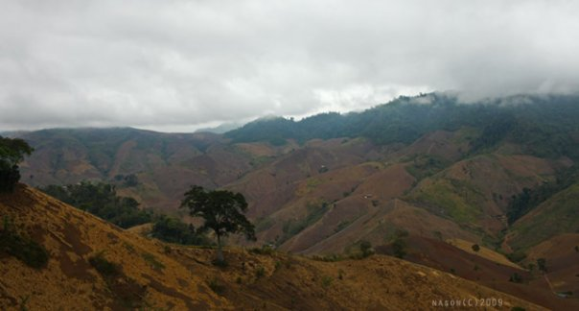
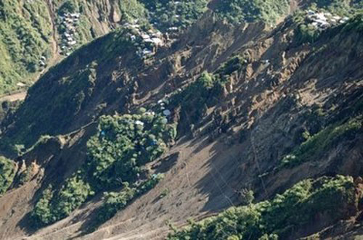
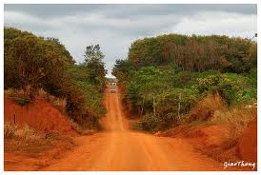
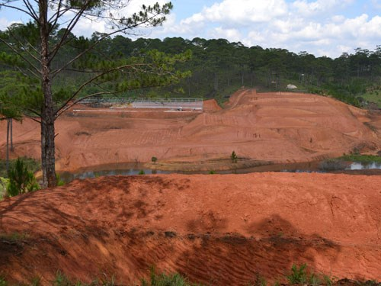
Vùng đồi trọc (Hòa Bình, Nghệ An)
Đất đỏ Bazan vùng Tây Nguyên

Slide 21
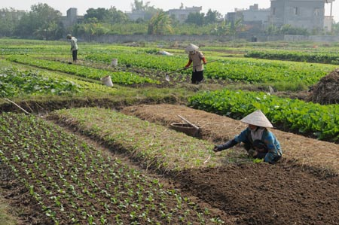
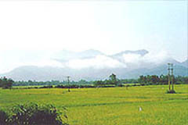
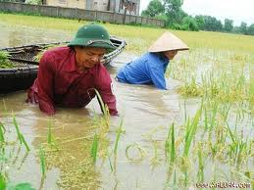

Đất phù sa ở đồng bằng sông Hồng, sông Cửu Long
Mưa lớn, ngập lụt
Nắng nóng, khô hạn

Slide 22
BÀI 30: TRAO ĐỔI NƯỚC VÀ CÁC CHẤT DINH DƯỠNG
Ở THỰC VẬT
IV. MỘT SỐ YẾU TỐ CHỦ YẾU ẢNH HƯỞNG ĐẾN TRAO ĐỔI NƯỚC VÀ CHẤT DINH DƯỠNG Ở THỰC VẬT.
Nhân tố ảnh hưởng | Biểu hiện và minh họa
Ánh sáng
Nhiệt độ
Độ ẩm đất và không khí
Độ tơi xốp của đất
Ảnh hưởng đến sự mở khí khổng -> thoát hơi nước -> trao đổi nước và chất dinh dưỡng tăng.
Tăng (trong giới hạn) -> thoát hơi nước tăng -> tăng sự hút nước và chất dinh dưỡng .
Độ ẩm cao (trong giới hạn) -> hệ rễ sinh trưởng tốt -> sự hút nước và chất dinh dưỡng thuận lợi.
Đất tơi xốp và thoáng khí -> hấp thu nước và chất dinh dưỡng thuận lợi

Slide 23
Thảo luận nhóm hoàn thành bảng sau :
Điều kiện bên ngoài | Ảnh hưởng đến sự hấp thụ nước và muối khoáng | Ví dụ
1. Đất đồi núi
2. Đất đỏ bazan
3. Đất phù sa
4. Nhiệt độ thấp
5. Nhiệt độ cao
6. Mưa nhiều

Slide 24
Điều kiện bên ngoài | Ảnh hưởng đến sự hấp thụ nước và muối khoáng | Ví dụ
1. Đất đồi núi
2. Đất đỏ bazan
3. Đất phù sa
4. Nhiệt độ thấp
5. Nhiệt độ cao
6. Mưa nhiều
Mất nước và chất dinh dưỡng nên cây khó hấp thụ được
Đồi núi ở Hòa Bình, Nghệ An…
Nước và chất dinh dưỡng khá nhiều nên cây hút được nhiều chất dinh dưỡng
Đất đỏ Tây Nguyên..
Nước và chất dinh dưỡng rất nhiều nên thuận lợi cho hút nước và chất dinh dưỡng của cây
Đồng bằng sông Cửu Long, sông Hồng, …
Nước đóng băng nên sự hút nước và chất dinh dưỡng của cây bị ngừng trệ
Mùa đông ở vùng ôn đới…
Cây thoát nước nhiều, nhu cầu nước của cây tăng (nếu không đủ cây sẽ héo)
Mùa khô hạn…
Đất ngập nước nhiều, rễ cây chết nên không hút được nước và muối khoáng
Lũ lụt, gió bão …

Slide 25
BÀI 30: TRAO ĐỔI NƯỚC VÀ CÁC CHẤT DINH DƯỠNG
Ở THỰC VẬT
IV. Một số yếu tố ảnh hưởng đến trao đổi nước và chất dinh dưỡng ở thực vật.
Quan sát những hình ảnh sau và đọc thông tin mục IV trả lời các câu hỏi sau
2. Vì sao trước khi gieo hạt, người ta thường làm cho đất tơi xốp và bón lót một số loại phân?
Trước khi gieo hạt, người ta thường làm cho đất tơi xốp và bón lót một số loại phân để giúp đất thoáng khí, tăng hàm lượng các chất dinh dưỡng trong đất, từ đó làm tăng khả năng hấp thụ nước và chất dinh dưỡng của cây giúp cây sinh trưởng phát triển tốt cho năng suất cao

Slide 26
- Các yếu tố bên ngoài như ánh sáng, nhiệt độ, độ ẩm đất và không khí, ... có ảnh hưởng đến sự trao đổi nước và chất dinh dưỡng ở thực vật.
BÀI 30: TRAO ĐỔI NƯỚC VÀ CÁC CHẤT DINH DƯỠNG
Ở THỰC VẬT
IV. Một số yếu tố ảnh hưởng đến trao đổi nước và chất dinh dưỡng ở thực vật.
- Đề cây trồng phát triển tốt, cho năng suất cao cần bón phân và tưới nước hợp lí cho cây.

Slide 27
I. Sự hấp thụ nước và chất khoáng từ môi trường ngoài vào rễ
BÀI 30: TRAO ĐỔI NƯỚC VÀ CÁC CHẤT DINH DƯỠNG
Ở THỰC VẬT
II. Sự vận chuyển các chất trong cây.
III. Quá trình thoát hơi nước ở lá
IV. Một số yếu tố ảnh hưởng đến trao đổi nước và chất dinh dưỡng ở thực vật.
V. Vận dụng hiểu biết về trao đổi chất và chuyển hóa năng lượng ở thực vật vào thực tiễn.

Slide 28
BÀI 30: TRAO ĐỔI NƯỚC VÀ CÁC CHẤT DINH DƯỠNG
Ở THỰC VẬT
V. Vận dụng hiểu biết về trao đổi chất và chuyển hóa năng lượng ở thực vật vào thực tiễn.
Đọc thông tin phần V, SGK/tr130; vận dụng kiến thức vừa học trả lời câu hỏi sau:
1. Vì sao khi di chuyển cây đi trồng nơi khác phải cắt bớt một phần cành lá?
Khi di chuyển cây đi trồng ở nơi khác người ta thường cắt bớt một phần cành, lá vì khi di chuyển cây rễ bị đứt gãy nhiều lượng nước và chất dinh dưỡng hấp thụ được sẽ giảm. Vì vậy, cần cắt bớt một số lá và cành vừa phải để giảm bớt sự thoát hơi nước, đảm bảo cân bằng về lượng nước rễ hút vào và lá thoát đi, có thế mới nâng cao được tỷ lệ cây sống.
2. Vì sao vào những ngày khô hanh, độ ẩm không khí thấp hoặc những ngày nắng nóng cần phải tưới nhiều nước cho cây?
Vào những ngày khô hanh, độ ẩm không khí thấp hoặc những ngày nắng nóng, quá trình thoát hơi nước của cây diễn ra mạnh mẽ → Cây mất nước → Cần phải tưới nhiều nước cho cây để bù đắp lại lượng nước đã mất đi, đảm bảo sự cân bằng nước của cây.

Slide 29
BÀI 30: TRAO ĐỔI NƯỚC VÀ CÁC CHẤT DINH DƯỠNG
Ở THỰC VẬT
V. Vận dụng hiểu biết về trao đổi chất và chuyển hóa năng lượng ở thực vật vào thực tiễn.
Mỗi loài thực vật khác nhau có nhu cầu khác nhau về nước, ánh sáng, chất dinh dưỡng.... Đề cây trồng sinh trưởng và phát triển tốt, cho năng suất cao cần căn cứ vào những nhu cầu này để tưới nước, bón phân hợp lý cho cây.

Slide 30
BÀI 30. TRAO ĐỔI NƯỚC VÀ CÁC CHẤT DINH DƯỠNG
V. VẬN DỤNG HIỂU BIẾT VỀ TRAO ĐỔI CHẤT VÀ CHUYỂN HÓA NĂNG LƯỢNG Ở THỰC VẬT VÀO THỰC TIỄN.
Ghép tương ứng thông tin trong cột A với 1 đến 2 thông tin phù hợp nhất trong cột B và giải thích
A | TL | B
1. Cây non, cây mới trồng |  | a. tăng cường bón phân hữu cơ, nhiều chất mùn tăng khả năng giữ nước và khoáng
2. Sau mưa lớn, đất bị ngập nước |  | b. cung cấp đủ nước
3. Trời hanh khô, không mưa |  | c. bón nhiều phân kali, tăng cường đậu quả, quả chắc, mẩy.
4. Khi bón phân cho cây |  | d. khơi rãnh tiêu nước.
5. Vùng đất cát |  | e. che bớt nắng, ngắt bớt lá ở những cây lớn.
6. Trồng lúa (lấy hạt) |  | f. theo dõi để hồi phục bộ rễ bị tổn thương.
b
e
d
f
b
b
a
c

Slide 31
CHỌN ĐÁP ÁN ĐÚNG NHẤT
Câu 1: “Ô nhiễm môi trường là nhân tố ảnh hưởng đến đời sống của cây trồng”, lời phát biểu này:
a. đúng b. sai
Câu 2: “ Để cây trồng phát triển tốt ta nên bón phân thật nhiều và liên tục cho cây ”, ý kiến này:
a. đúng b. sai
Câu 3: Bộ phận của rễ chủ yếu hút nước và muối khoáng:
a. thân b. lá c. mạch gỗ d. lông hút
Câu 4: Sơ đồ con đường đi của nước và muối khoáng hòa tan từ đất vào cây
a. rễthânlá
b. lông hút vỏmạch rây của rễ mạch rây của thân, lá
c. lông hút vỏmạch gỗ của rễ mạch gỗ của thân, lá
d. lông hút vỏtrụ giữa của rễ trụ giữa của thân, lá

Slide 32
?Thời tiết, khí hậu ảnh hưởng như thế nào đến sự hút nước và muối khoáng của cây? Cho ví dụ để minh họa?
→ Thời tiết, khí hậu làm ảnh hưởng đến khả năng hút nước và muối khoáng của cây.
Ví dụ
a. Khi nhiệt độ xuống thấp (dưới OºC nước đóng băng, muối khoáng không hòa tan → Rễ cây không hút được.
b. Khi trời nắng, nhiệt độ cao, cây thoát nước nhiều → nhu cầu nước của cây tăng cao.
c. Khi mưa nhiều, đất ngập nước lâu ngày, rễ bị chết, cây mất khả năng hút nước và muối khoáng.

Slide 33
Hướng dẫn học ở nhà:
* Học bài cũ và trả lời câu hỏi SGK; SBT.
* Nghiên cứu trước bài 31“Trao đổi nước và chất dinh dưỡng ở động vật”.
* GV hướng dẫn học sinh làm TN chứng minh cây thoát hơi nước qua lá tại nhà, quay video trao đổi:
+ Chuẩn bị: bao nilong trong suốt, dây buộc.
+ Tiến hành: Chọn một cây xanh bất kì quanh nhà, dùng bao nilong trùm lên phần lá, ngọn của cây, buộc miệng bao bằng dây. Quan sát hiện tượng xảy ra sau 1 giờ, 3 giờ và một ngày. Viết báo cáo kết quả thí nghiệm.

Slide 34
BÁO CÁO KẾT QUẢ THÍ NGHIỆM Ngày … tháng … năm … Tên thí nghiệm: chứng minh cây thoát hơi nước qua lá. Tên nhóm: ………………. 1. Mục đích thí nghiệm: ………………………………………………. 2. Chuẩn bị thí nghiệm: a. Mẫu vật: …………………….. b. Dụng cụ: …………………….. 3. Các bước tiến hành: …………………………………………………. 4. Giải thích thí nghiệm: ……………………………………………… 5. Kết luận: ………………………………………………………………

Slide 35


Bài học kết thúc
Chúc các em học tốt

